Slide 1

Tiết 23: Luyện tập

Slide 2
I, Kiến thức cần nhớ
Câu 1: Nêu định nghĩa hình vuông?
Câu 2: Nêu dấu hiệu nhận biết hình vuông?

Slide 3
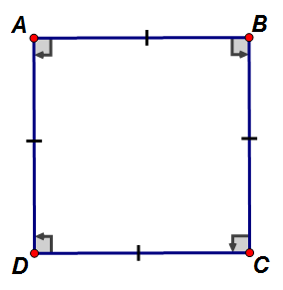

Trả lời

Slide 4
Dấu hiệu nhận biết hình vuông
Hình chữ nhật
Hình thoi
Hai
cạnh kề
bằng nhau
Hai
đường chéo
vuông góc
với nhau
Một
đường chéo
là đường
phân giác của
một góc
Một
góc vuông
Hai
Đường chéo
bằng nhau
Hình vuông

Slide 5
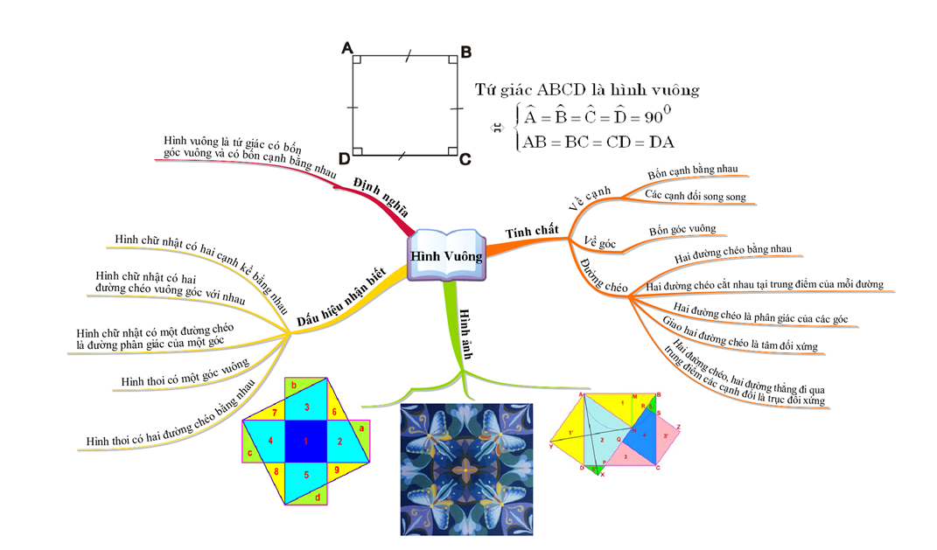

Slide 6
II, Bài tập
A
3cm
B
Bài 79 (SGK/108)
a, Một hình vuông có cạnh bằng 3cm. Đường chéo của hình vuông đó bằng:
D
C
b, Đường chéo của một hình vuông bằng 2dm. Cạnh của hình vuông đó bằng:
A
B
2dm
D
C

Slide 7
Bài 81 (SGK trang 108)
Cho hình 106. Tứ giác AEDF là hình gì ? Vì sao ?
Tứ giác AEDF là hình chữ nhật
mà đường chéo AD là phân giác của góc A
=>tứ giác AEDF là hình vuông
(theo dấu hiệu 3)

Slide 8
Bài 83 ( SGK/108)
Các câu sau đúng hay sai:
a, Tứ giác có hai đường chéo vuông góc với nhau là hình thoi
b, Tứ giác có hai đường chéo vuông góc với nhau tại trung điểm mỗi đường là hình thoi
c, Hình thoi có tất cả các cạnh bằng nhau
d, Hình chữ nhật có hai đường chéo bằng nhau là hình vuông
e, Hình chữ nhật có hai đường chéo vuông góc với nhau là hình vuông
S
Đ
Đ
S
Đ

Slide 9
Bài 82/108/SGK
A
E
B
EFGH là hình vuông
3
2
1
1
F
H
EFGH là hình thoi
HEF =90⁰
D
G
C
HE = EF = FG = GH
⬇AEH = ⬇ BFE = ⬇ CGH = ⬇ DHG

Slide 10
Bài 80 ( SGK/108)
Hãy chỉ rõ tâm đối xứng của hình vuông, các trục đối xứng của hình vuông
o
d3
d1
d2
d4

Slide 11
Về nhà các em cần:
* Học thuộc định nghĩa, tính chất, dấu hiệu nhận biết hình vuông.
* Làm bài tập 84, 85 trang 109 SGK để tiết sau luyện tập.

